Slide 1
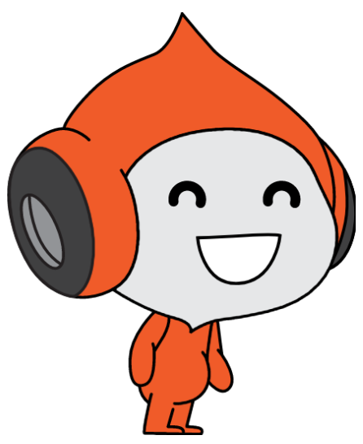

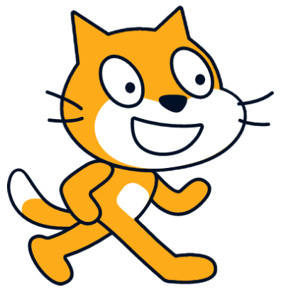
纸片音乐工作坊

Slide 2

击掌：Do Re Mi
Notes:
项目网址：https://create.codelab.club/projects/2885/

Slide 3
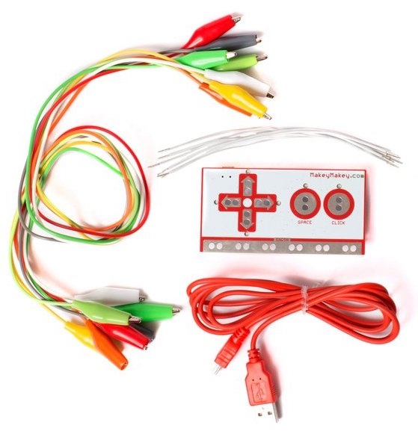
Makey Makey 是什么？
Makey Makey 是一种简易的键盘。

Slide 4
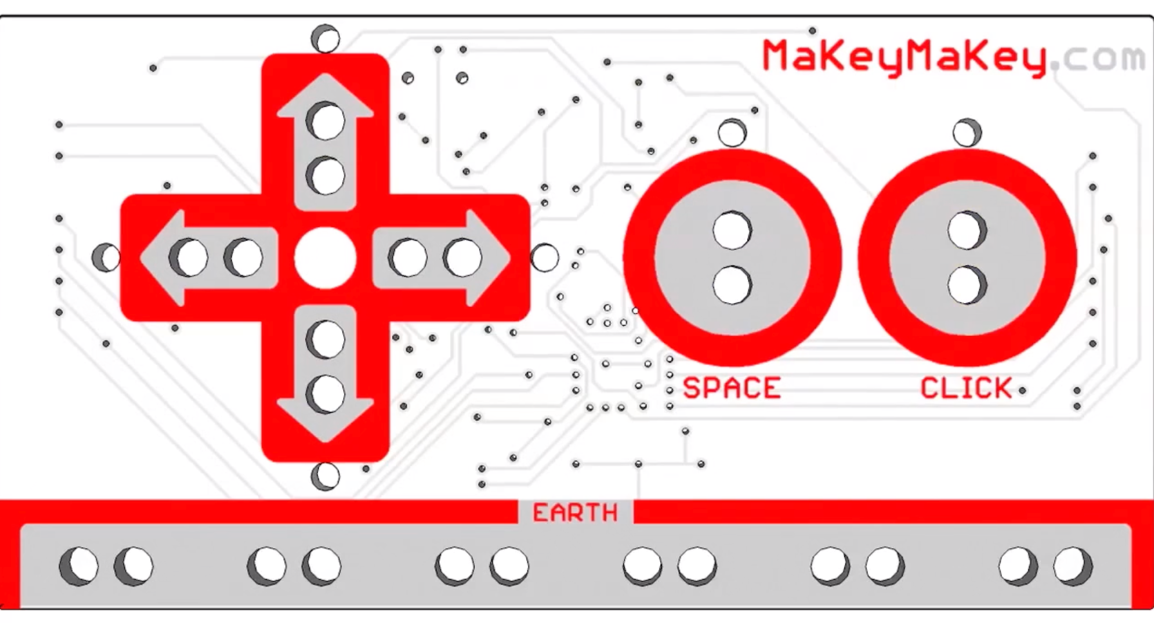
Makey Makey 能做什么？
Notes:
展示官方视频 https://v.qq.com/x/page/c09125qquwi.html

Slide 5

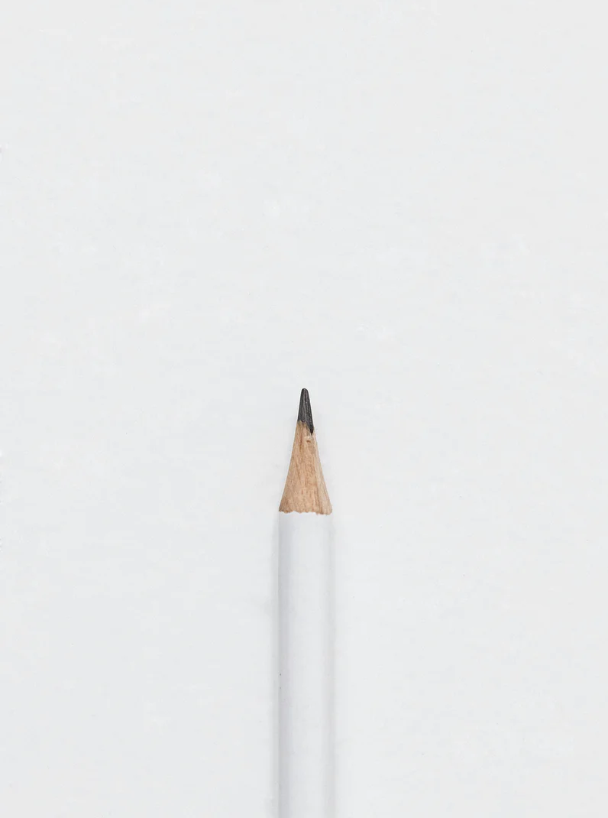
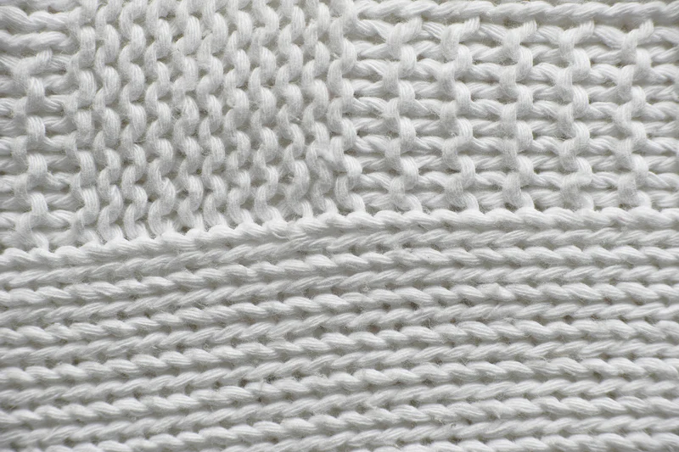
Makey Makey 探究
什么东西能导电？

Slide 6

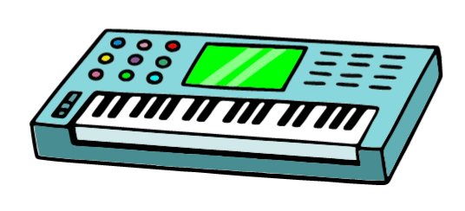
纸片音乐设计
在纸上绘制一种乐器，并通过编程让它发出声音吧！

Slide 7
拓展
在之前作品的基础上进行拓展，比如加入不同的乐器，或者绘制一个游戏手柄。

Slide 8
作品展示
向大家介绍你的作品，并让同伴体验，可以从以下三个方面进行介绍：
1. 作品是什么？
2. 如何制作的？
3. 大家有什么问题或建议？

Slide 9
课堂总结
回顾今天的学习过程，回答这两个问题：
1. 今天你学到了什么？
2. 创作过程中你遇到的主要问题是什么？你是如何解决的？

